Slide 1

Generador de gráficos para un portal Liferay utilizando React
Rubén Barrado Jiménez
Grado en Ingeniería en Sistemas de Telecomunicación

Slide 2

Resumen
Integración de React en el gestor de contenidos Liferay.
Generación de gráficos con datos meteorológicos.
Datos diarios y semanales.
Capitales de las comunidades autónomas españolas.
Generación de gráficos para un portal Liferay utilizando React
Trabajo en colaboración con la empresa Everis.

Slide 3


Motivación
Gestor de contenidos Liferay.
Biblioteca React.
Combinación con varias ventajas.
Generación de gráficos para un portal Liferay utilizando React

Slide 4
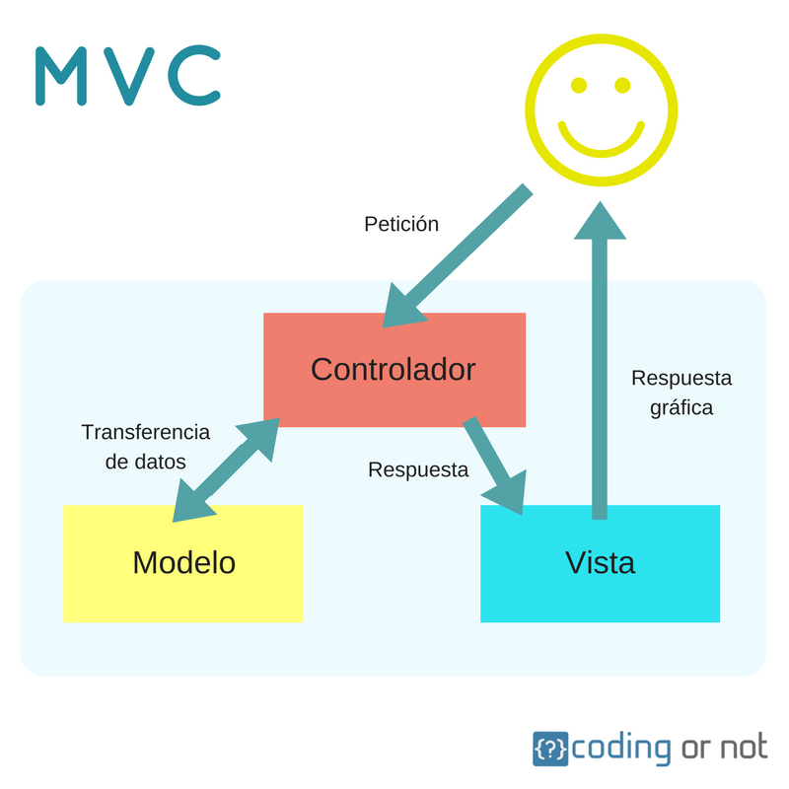
Tecnologías
Liferay.
Gestor de contenidos Open Source basado en Java EE.
Crea, gestiona y administra portales web.
Actúa como contenedor de portlets.
Estable, seguro y eficiente.
Portable, usable y configurable.
Generación de gráficos para un portal Liferay utilizando React
Sigue el patrón MVC.

Slide 5

Tecnologías
React.
Biblioteca de JavaScript desarrollada por Facebook.
Ventajas:
Su gran ecosistema.
Su estabilidad y compatibilidad.
Su rendimiento.
Generación de gráficos para un portal Liferay utilizando React

Slide 6
Implementación
En primer lugar, necesitamos:
Configurar variables de entorno del sistema.
Node.js y npm.
Generación de gráficos para un portal Liferay utilizando React
En segundo lugar, necesitamos un servidor Liferay.
Tomcat con una versión 7.0 o superior.
JS Portlet Extender.
Por último, necesitamos:
Yeoman y su generador “liferay-bundle”.
Configurar pasos del generador.

Slide 7
Desarrollo (I)
Para el desarrollo de la aplicación, necesitamos instalar los paquetes necesarios con el manejador Yarn, en este caso:
ECMAScript
“eslint”
“moment”
“react-chartjs-2”
“react-chartjs2”
“chart.js”
Generación de gráficos para un portal Liferay utilizando React
Configuración del fichero “babelrc”.
{
"presets": ["es2015", "react"],
"plugins": ["transform-class-properties"]
}

Slide 8
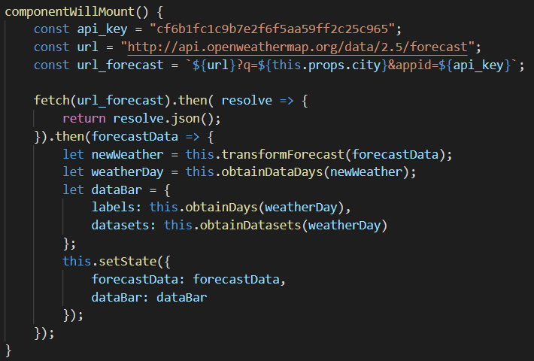
Desarrollo (II)
Con los paquetes instalados, desarrollamos la aplicación, por ejemplo, para obtener los gráficos semanales:
Generación de gráficos para un portal Liferay utilizando React
Obtenemos los datos de la API.
Transformamos los datos en legibles.
Obtenemos los días.
Obtenemos las temperaturas máximas y mínimas.
Formamos un objeto con los datos necesarios para los gráficos.

Slide 9
Despliegue
Para desplegar hay que seguir tres pasos:
Build.
Con el comando “npm run build”
Deploy.
Con el comando “npm run deploy”
Posicionamiento.
Generación de gráficos para un portal Liferay utilizando React

Slide 10
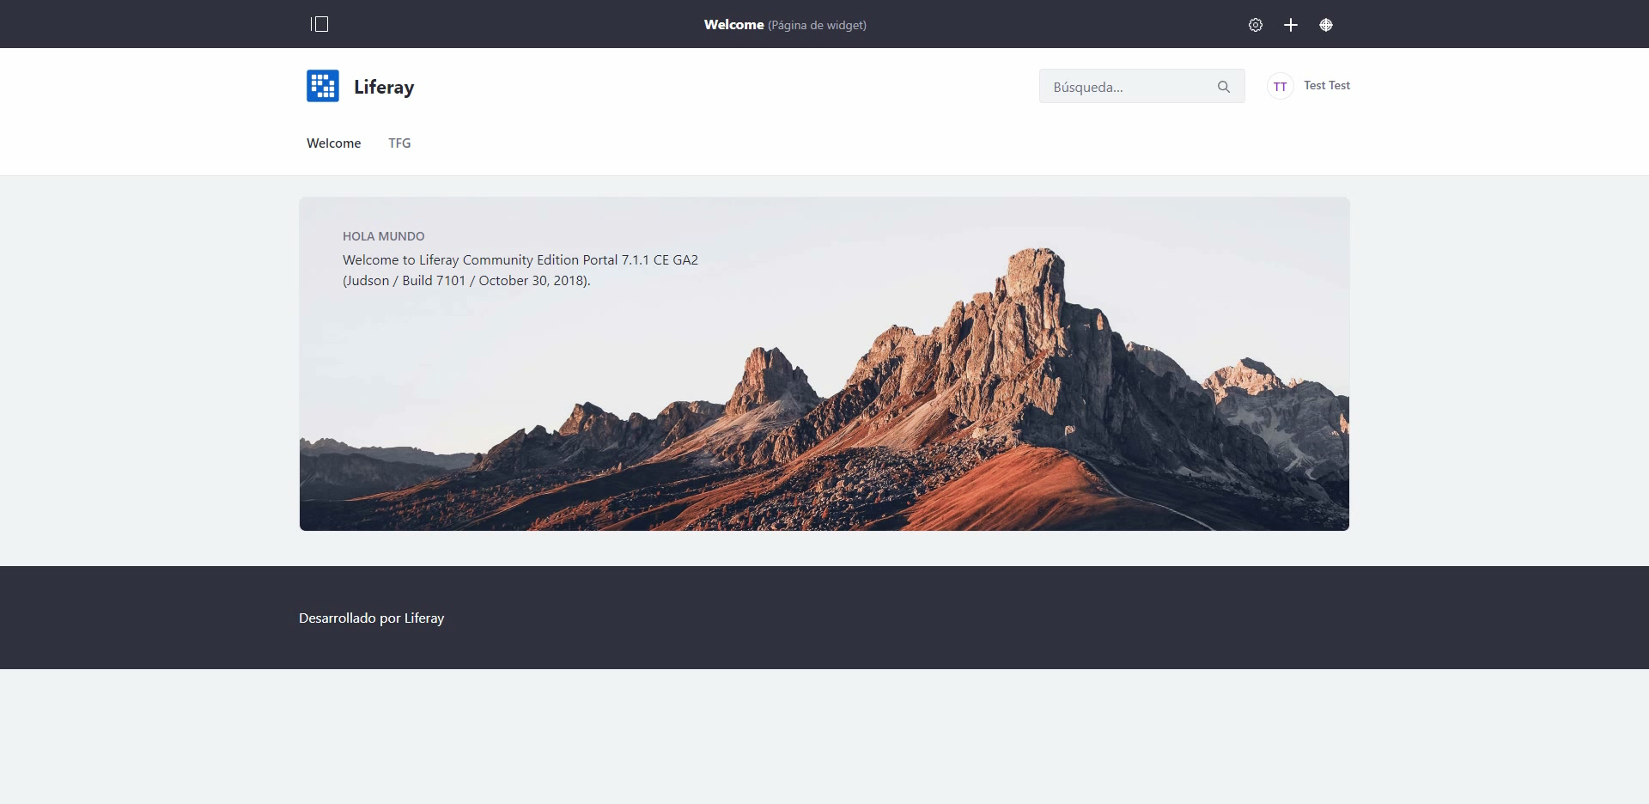
Resultados
Como resultado del proyecto podemos ver el siguiente vídeo:
Generación de gráficos para un portal Liferay utilizando React

Slide 11


r.barradoj@alumnos.urjc.es
https://www.linkedin.com/in/ruben-barrado/
https://github.com/rbarrado/MemoriaTFG-RubenBarradoJimenez

